Slide 1
Искусство Византии
Основные сферы искусства Византии
Жижченко Арины 3В класс

Slide 2
Архитектура
Скульптура
Мозаика
Иконопись

Slide 3
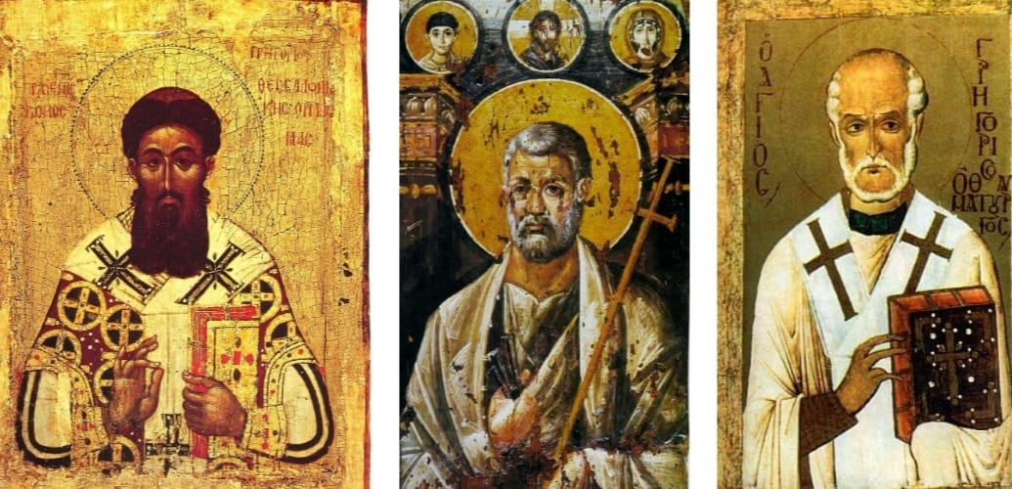
После переноса императором Константином столицы из Рима в Византий (в конце IV века), названный позже Константинополем, начался рассвет великой византийской культуры. Считая себя наследниками античного могущества римской державы, византийские императоры стремились восстановить ее территорию, вкладывали большие средства в строительство и укрепление Константинополя – второго Рима.

Slide 4
Храм Святой Ирины
Храм Святой Ирины - одна из самых ранних византийских церквей. Находится она во внутреннем дворе дворца Топкапы. Была возведена в IV веке во времена правления императора Константина. В 532 году церковь сгорела. Восстановлена была императором Юстинианом. В настоящее время в храме находится концертный зал. Основными отличительными признаками византийской архитектуры можно назвать купола, мозаики и фрески.

Slide 5
Святой Христофор на фасаде собора Сан Марко в Венеции
Собора Сан Марко – уникальный пример византийской архитектуры в Западной Европы. Строительство первой базилики Сан-Марко началось в 829 году. Но, к сожалению, в ходе переворота было уничтожено пожаром. Строительство современного собора началось в 1963 г. Выстроен в форме греческого креста и имеет 5 куполов. На сегодня является действующей церковью.

Slide 6
Восточная церковь всегда неблагосклонно смотрела на статуи, считая поклонение им в некотором роде идолопоклонством. До IX века круглые фигуры еще были терпимы в византийских храмах, то постановлением Никейского собора 842 г. Они были совсем устранены.
Порфировые тетрархи IV век
Конный монумент Юстианна

Slide 7
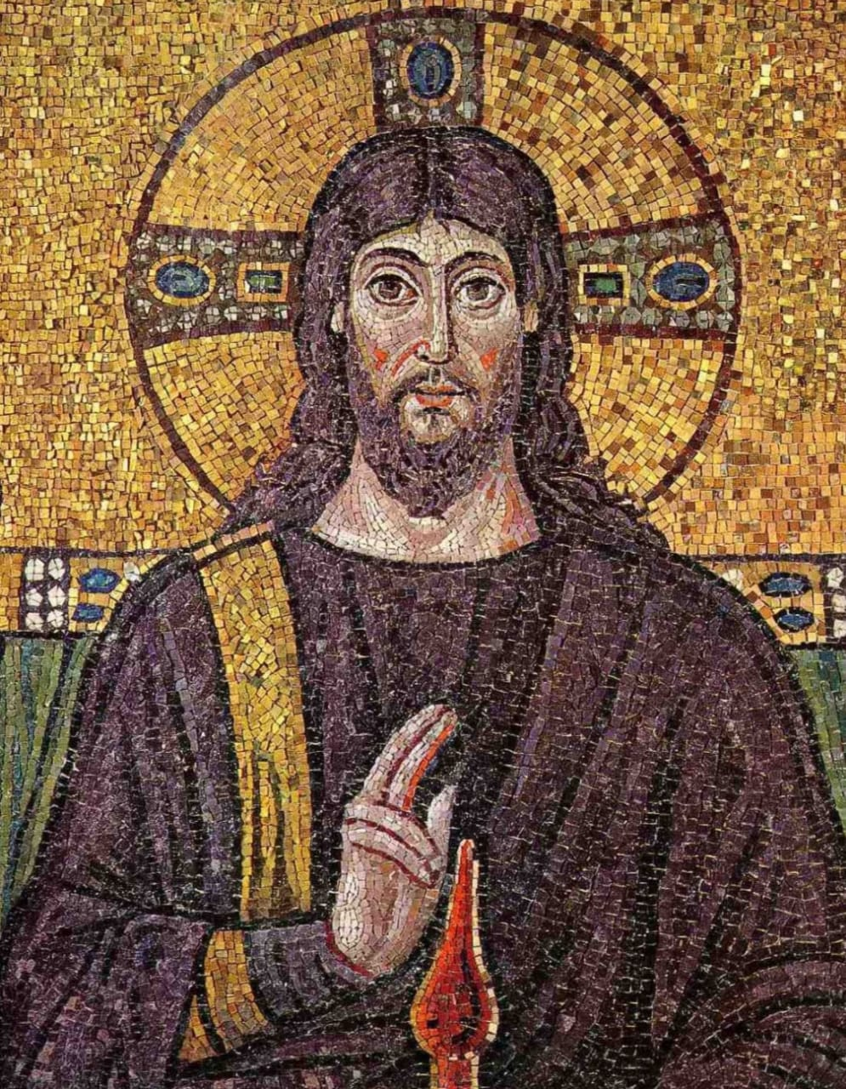
Мозайка Христос Пантократор
Главной техникой Византийской мозаики преимущественно был прямой мозаичный набор, при котором элементы укладываются обратной стороной на постоянную основу. Прямой набор в древности осуществлялся непосредственно на месте мозаичной композиции. Главной художественной особенностью византийских мозаик является великолепный золотой фон, мерцающий как при естественном освещении, так и при свете свечей.

Slide 8
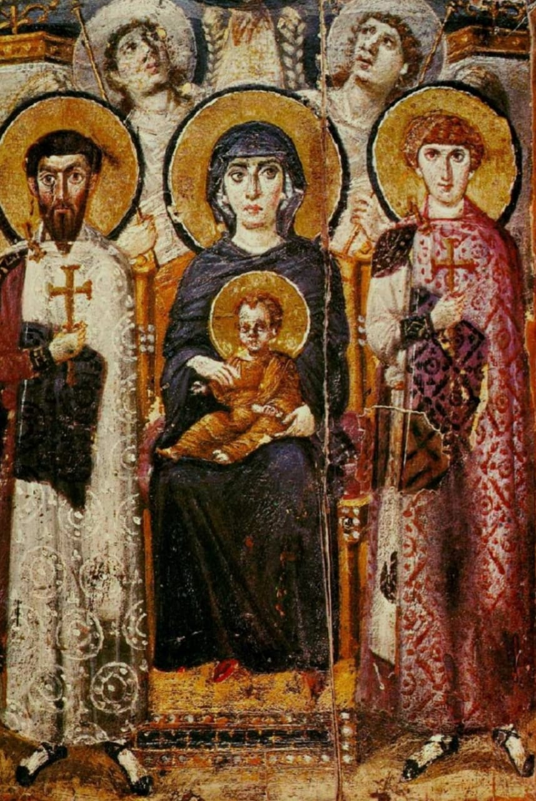
Икона Богоматерь со святыми
Византия – родина иконописи. Иконопись византийской империи была крупнейшим художественным явлением в восточно- христианском мире. Она оказывала влияние на иконопись других православных стран на протяжении всего своего существования.

Slide 9
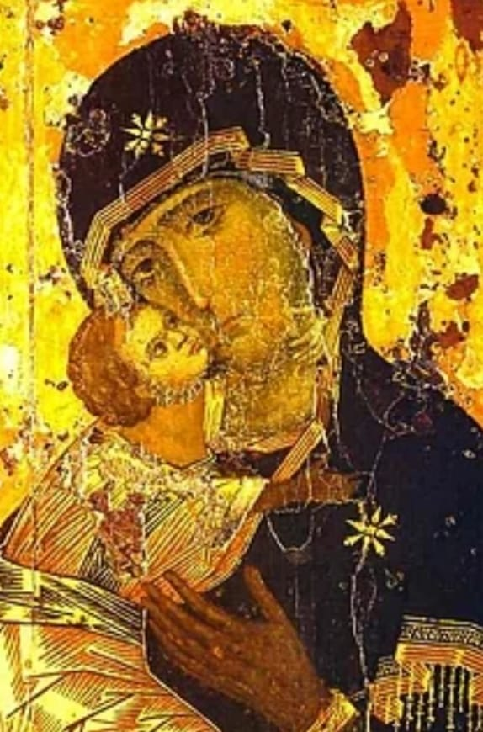
Икона «Владимирской Богоматери»
Шедевром византийской иконописи по праву считается Икона «Владимирской Богоматери». Привезенная на Русь из Константинополя. В византийской иконописи сложился иконографический канон – строгие правила изображения сцен религиозного содержания и образов Христа, Богоматери и святых.

Slide 10
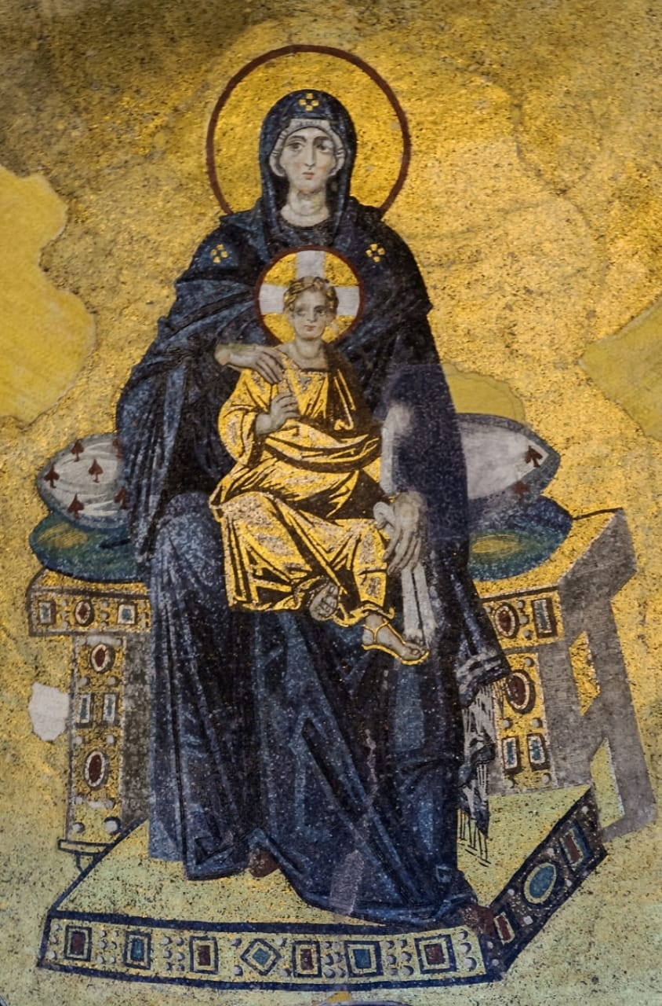
Искусство Византии – это не только уникальные шедевры древних мастеров, но и грандиозная часть духовной жизни европейской цивилизации. Его тысячелетняя история хранит множество интересных фактов для дальнейшего изучения благодарными потомками.

